Slide 1


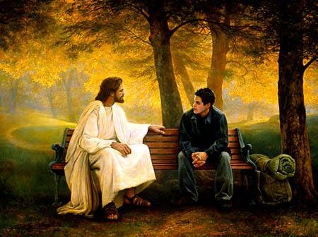
Página da Wal
O Amor É Sublime
Lucas Louis Gauthier
Formatação: Wal – Nepomuceno-MG

Slide 2
O amor um sublime sentimento
Pois Deus simplesmente é o amor
Acalma a alma, é fortalecimento
E tem a delicadeza da flor.
Formatação: Wal – Nepomuceno-MG

Slide 3
O amor é belo e de suave frescor
Puro e terno a todo momento
Da essência divina, o resplendor
O amor é fiel e dá contentamento
Formatação: Wal – Nepomuceno-MG

Slide 4
Ore, agradeça e cante louvor
Seja de Deus um instrumento
O amor é um sublime sentimento
Pois Deus é simplesmente amor.
Lucas Louis Gauthier
Formatação: Wal – Nepomuceno-MG

Slide 5
Créditos
POEMA DE LUCAS LOUIS GAUTHIER
FONTE: INTERNET
www.recantodasletras.com.br
RESPEITE OS DIREITOS AUTORAIS DE LUCAS LOUIS GAUTHIER. NÃO RETIRE E NEM ADULTERE SEUS CRÉDITOS.
Formatação: Wal – Nepomuceno-MG

Slide 6
FORMATAÇÃO: W@L
MÚSICA: INTERMEZZO (Cortazar)
NEPOMUCENO - MG
Formatação: Wal – Nepomuceno-MG

Slide 7
www.sergrasan.com/wal
“Ore, agradeça e cante louvor”.
Wal
Formatação: Wal – Nepomuceno-MG

